Slide 1
第4章 线程
本章内容
1. 线程的概念
2. 多线程模型
3. 线程库

Slide 2
动机
多进程协作的问题
基本的问题：内存空间独立
回顾fork()，进程间天然互相不可见（后续学习原理）
进程的创建、撤消、切换等操作涉及到资源（特别是内存资源）管理，时空开销较大
随着后续学习逐步理解
多个进程间的协作不方便
想要共享数据，必须通过进程间通信，创建共享内存，或借助消息、管道等机制

Slide 3
动机
启动一个应用程序，即代表启动了一个包含一个线程的进程
1）该线程从main()函数开始执行
2）随着程序执行，更多线程可被创建
进程具有两个属性
拥有资源的独立单位
调度和分派的基本单位
引入线程的概念后
调度及分派单位称为线程或轻型进程
拥有资源的单位称为进程或任务
进程变成户口，线程代表个人
CPU分配给个人执行
各种资源分配给进程，供其中线程共享

Slide 4
传统的进程怎么办
主要针对Unix/Linux
早期没有线程，大量传统程序使用fork()、wait()书写，有完备的多进程同步、通信机制
引入线程，内核变化，须确保早期程序被兼容
重型进程：等价于只有一个线程的任务
新问题
如果程序中既使用多线程，又用fork()创建进程，则涉及一些策略和细节问题，系统须谨慎处理
本课程忽略，有兴趣者自学

Slide 5
线程定义
线程是CPU使用的一个基本单元，包括
线程标识
程序计数器
寄存器集
栈
线程与属于同一进程的线程共享
代码段
数据段
其他操作系统资源
同一进程下的线程共享全局变量、堆、打开的文件，甚至借用全局指针也可互访局部变量
多进程共享资源有避免错乱的问题（即同步问题），多线程同样存在，后续章节讨论

Slide 6
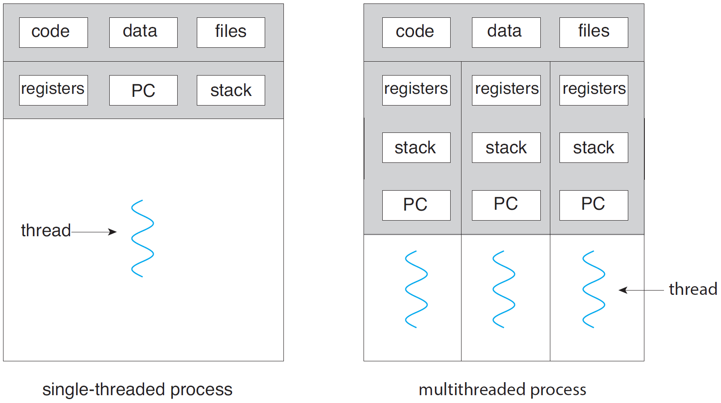
单线程进程和多线程进程

Slide 7
多线程进程的地址空间布局
独立的内核栈和用户栈
每个线程都有自己的栈，用于存放临时数据
相应的，每个线程有内核栈
共享其它区域
除栈以外的其它区域，进程内的所有栈共享
多个线程需要动态分配内存时，将在同一个堆上完成
内核代码及数据
内核栈1
内核栈2
内核栈3
线程栈1
线程栈2
线程栈3
代码库
用户堆
数据
代码

Slide 8
线程的状态
线程状态
创建、就绪、运行、阻塞、终止
进程只剩创建、撤销、活动、挂起等状态
进程的挂起及终止将影响到其中的所有线程
进程有PCB，线程有TCB
线程标识符、状态、CPU寄存器值、优先级、指向PCB的指针
线程的同步与通信与进程类似
但免除了很多通信的必要

Slide 9
优点
响应性
进程在某个部分被阻塞的情况下被允许继续执行，对于用户界面尤其重要
资源共享
天然共享资源，比进程通信方便，免除系统调用
经济性
不涉及内存资源管理，创建开销小，切换开销低
可扩展性
使单个进程可以利用多核架构的优势

Slide 10
第4章 线程
本章内容
1. 线程的概念
2. 多线程模型
3. 线程库

Slide 11
多线程模型
操作系统中有多种方式实现对线程的支持
内核线程
即真正的线程，由OS内核创建并管理
所有当代OS均支持内核线程
用户线程
不依赖于OS核心，由应用进程利用线程库提供创建、同步、调度和管理（不依赖系统调用）
维护由应用进程完成，可以用于不支持内核线程的操作系统
上述两种方法的组合实现

Slide 12
两种方法的组合
内核支持多线程的建立、调度与管理
同时，系统中又提供线程库，允许应用程序建立、调度和管理用户线程
组合关系
多对一
一对一
多对多

Slide 13
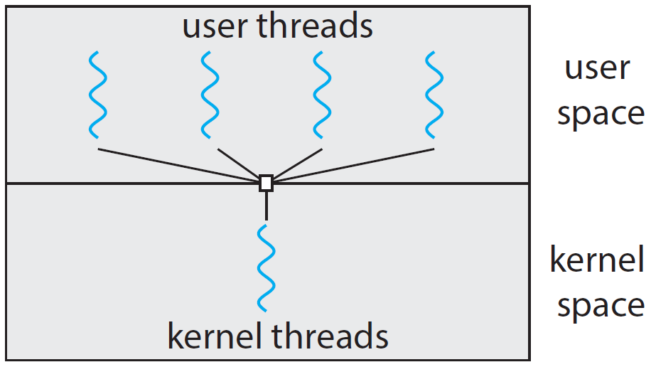
多对一模型
将多个用户线程映射到一个内核线程
线程管理由线程库在用户空间进行
线程是手搓的，系统调用和阻塞却是真实的，当一个线程阻塞时，整个进程都必须等待

Slide 14
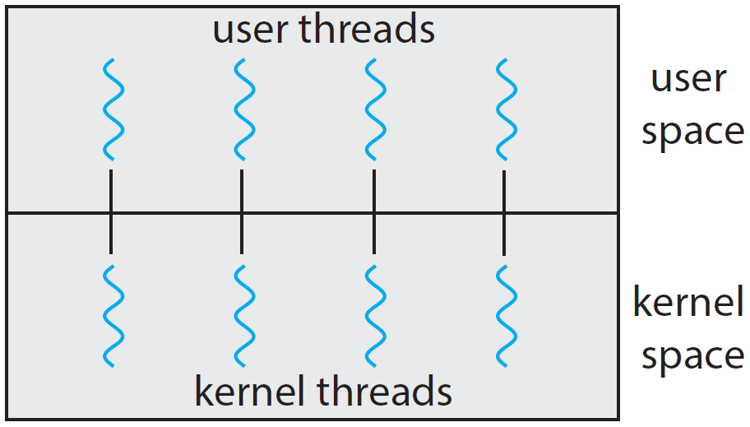
一对一模型
将每个用户线程映射到一个内核线程
比多对一模型提供更好的并发性
但一个进程中的线程数量通常受系统限制
主流OS均属一对一模型

Slide 15
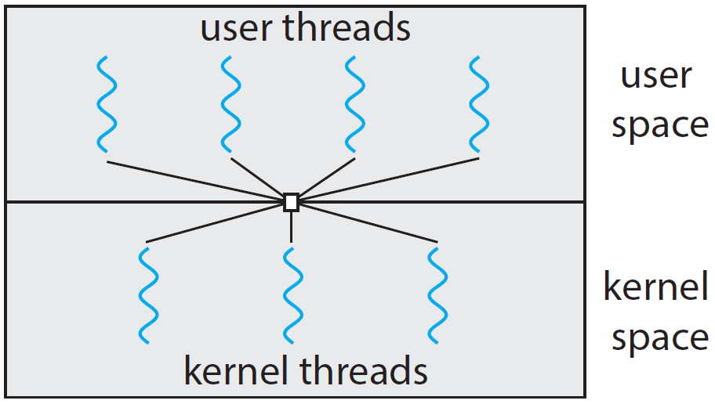
多对多模型
多路复用M个用户线程到N个内核线程上
M ≥ N
如果某用户线程阻塞等待，则创建另一个内核线程，同班的用户线程被转移到新的内核线程

Slide 16
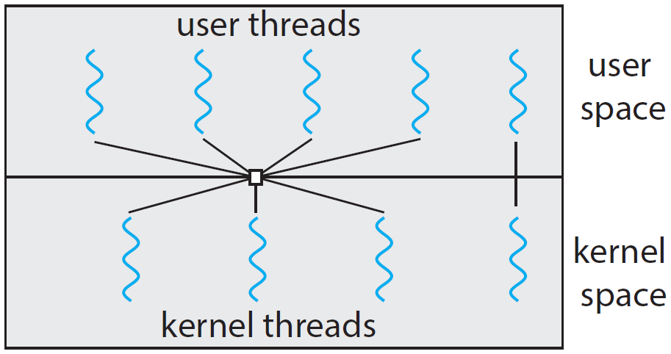
多对多模型
多路复用M个用户线程到N个内核线程上
更灵活的变种：用户线程既可以动态分享内核线程，也可以独占一个内核线程

Slide 17
现实情况
线程就是内核线程，多数情况下满足需要
手搓的用户线程通常称为协程/纤程，依靠特殊线程库，用于特殊场合
基于内核线程
基于内核线程
协程/纤程
一般库
如.Net
特殊线程库
M:1或M:N
用户线程
线程库
M:1或1:1或M:N
系统官方API
用户态
用户态
内核态
内核态
内核线程
内核线程
现实情况
教材描述的情况

Slide 18
第4章 线程
本章内容
1. 线程的概念
2. 多线程模型
3. 线程库

Slide 19
POSIX pthreads
只是一种规范，而非实现
pthreads只对接口进行了定义，不同的OS根据自己的需求提供了实现
各种类Unix系统（包括Linux和Mac OS X）均实现了pthreads规范
pthread_create()，pthread_exit()
pthread_join()，pthread_detach()
Notes:
pthread_join()类似于多进程中的wait()，回收僵尸线程。
pthread_detach()使当前线程变为分离状态，不需要join，结束后自动释放。

Slide 20
POSIX pthreads
Linux案例
#include <pthread.h>
#include <stdio.h>
#include <stdlib.h>
int sum;
void *runner(void *param) {
int i, upper = atoi(param);
sum = 0;
for (i = 1; i <= upper; i++) sum += i;
pthread_exit(0);
}
int main(int argc, char *argv[]) {
pthread_t tid;
pthread_attr_t attr;
pthread_attr_init(&attr);
pthread_create(&tid, &attr, runner, argv[1]);
pthread_join(tid,NULL);
printf("sum = %d\n",sum);
}
共享

Slide 21
POSIX pthreads
Linux案例
多个子线程，主线程等待其逐个结束
#define NUM_THREADS 10
......
pthread_t workers[NUM_THREADS];
......
for (int i = 0; i < NUM_THREADS; i++)
pthread_join(workers[i], NULL);

Slide 22
POSIX pthreads
进程结束的条件
main()执行到return
所有非分离线程结束
任何线程调用exit()
自学
pthread_self()
pthread_cancel()
pthread_attr_init()，pthread_attr_destroy()
Notes:
关于进程结束条件：
分离线程不影响进程的结束
主线程调用pthread_exit()，仅结束主线程，不会导致进程结束
子线程运行到入口函数的return，效果等同于pthread_exit()，不影响孙线程

Slide 23
POSIX pthreads
MacOS的线程库
兼容POSIX，支持pthreads库
早期主流NSThread，对pthreads的封装
目前主流GCD，旨在替换NSThread，简化多线程编程，隐藏线程的概念及其细节
NSOperation，对GCD面向对象封装和加强
特殊
Linux最初（2.4及之前）只有进程，使用特殊手段支持pthreads，但有些问题，说不清到底算不算内核线程，2.6才支持内核线程

Slide 24
Win32
#include <windows.h>
#include <stdio.h>
DWORD Sum;
DWORD WINAPI Summation(LPVOID Param) {
DWORD Upper = *(DWORD*)Param;
for (DWORD i = 1; i <= Upper; i++) Sum += i;
return 0;
}
int main(int argc, char *argv[]) {
DWORD ThreadId;
HANDLE ThreadHandle;
int Param = atoi(argv[1]);
ThreadHandle = CreateThread(NULL, 0,
Summation, &Param, 0, &ThreadId);
WaitForSingleObject(ThreadHandle, INFINITE);
CloseHandle(ThreadHandle);
printf("sum = %d∖n",Sum);
}
共享

Slide 25
C++标准库
std::thread类
构造函数，get_id()，join()，detach()
自学：joinable()，native_handle()
std::this_thread命名空间
get_id()，sleep_for()，sleep_until()
自学：yield()

Slide 26
C++标准库
#include <stdio.h>
#include <stdlib.h>
#include <chrono>
#include <iostream>
#include <thread>
void thread_task(int n) {
std::this_thread::sleep_for(std::chrono::seconds(n));
std::cout << "thread " << std::this_thread::get_id()
<< " paused " << n << " seconds" << std::endl;
}
int main(int argc, const char *argv[]) {
std::thread threads[5];
std::cout << "Creating 5 threads...\n";
for (int i = 0; i < 5; i++)
threads[i] = std::thread(thread_task, i + 1);
std::cout << "Now wait for them to join\n";
for (auto& t: threads) t.join();
std::cout << "All threads joined.\n";
return EXIT_SUCCESS;
}

Slide 27
其它（自学）
其它语言的标准库
Java
Thread类，Runnable接口，ThreadPoolExecutor类
Callable接口和FutureTask类
C#（.Net）
Thread类，ThreadPool类，Task类，Parallel类
Python
threading.Thread类，thread模块
concurrent.futures.ThreadPoolExecutor类
Python中一个进程的多个线程被限定在一个CPU上

Slide 28
其它（自学）
协程/纤程库：用于大量并发轻量任务
Go
Goroutines模块，协程，多对多
Win32
Fibers库，多对一
UMS（User-Mode Scheduling）库，多对多
Python
greenlet模块，协程，多对一
Java
Quasar库，Fiber类，多对多
Notes:
与具体OS挂钩的线程库，一定是内核线程，用户线程库一定是与具体OS无关的。
经多年优化，用户级线程和内核线程在创建、切换的开销上差别已不大，但内核线程需要接受OS复杂的调度计算，仍明显慢一些。
Goroutines：
创建Goroutine的成本很小，一个函数入口，以及在堆上为其分配的一个栈。
Goroutines被多路复用到较少的OS线程。
如果某Goroutine需要等待用户输入，则创建另一个OS线程，剩下的Goroutines被转移到新的OS线程。
上述调度由Go语言的运行时（类似于Java虚拟机）负责处理

Slide 29
练习
4.6 What resources are used when a thread is created? How do they differ from those used when a process is created?
4.10 Which of the following components of program state are shared across threads in a multithreaded process?
a. Register values
b. Heap memory
c. Global variables
d. Stack memory

Slide 30
考研题1
在支持多线程的系统中，进程P创建的若干个线程不能共享的是____。11
A、进程P的代码段
B、进程P中打开的文件
C、进程P的全局变量
D、进程P中某线程的栈指针

Slide 31
考研题2
下列关于进程和线程的叙述中，正确的是（）12
A．不管系统是否支持线程，进程都是资源分配的基本单位
B．线程是资源分配的基本单位，进程是调度的基本单位
C．系统级线程和用户级线程切换都需要内核的支持
D．同一进程的各个线程拥有各自不同的地址空间

